Slide 1
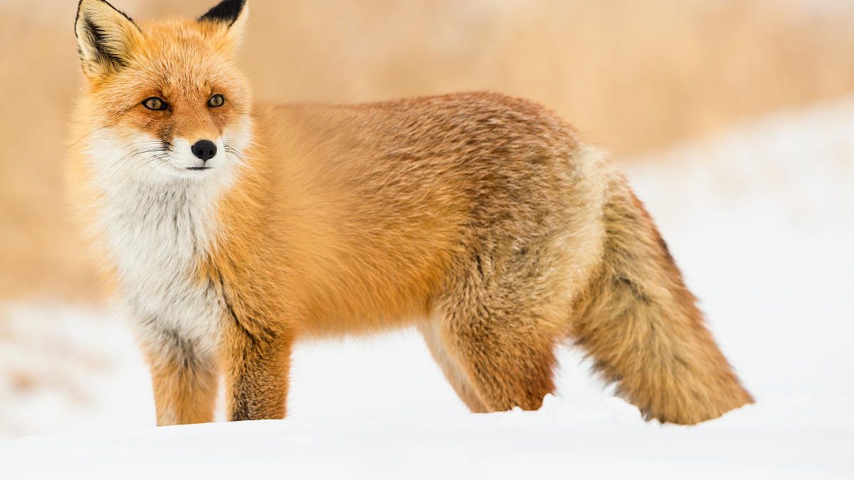
Šelmy psovité

Slide 2
Vlk obecný
Největší psovitá šelma
Šedohnědé zbravení srsti
Vytím varuje ostatní členy smečky
Loví v noci

Slide 3
Liška obecná
Nejrozšířenější psovitá šelma – obývá Evropu, Asii i Severní Ameriku
Rezavé zbarvení srsti s huňatým ocasem
Loví především v noci – myši, slepice, lesní plody

Slide 4
Liška polární
Nejlépe zimě přizpůsobená psovitá
šelma
Dokáže přežít mráz až – 80 ºC

Slide 5
Pes dingo
Největší šelma v Austrálii
Zdivočelý pes domácí

Slide 6
Pes hyenovitý
šelma s černým, hnědým, bílým a žlutým zbarvením srsti.
má dlouhé nohy, poměrně malou hlavu

Slide 7
Šakal obecný
Příbuzný vlkovi

Slide 8
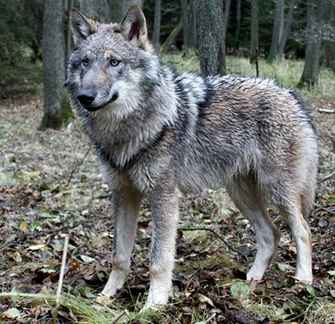
Znaky psovitých šelem
Tělo porostlé srstí
Mají protáhlou hlavu
Výrazné špičáky a trháky
Tupé nezatažitelné drápy na nohách
Kořist loví štvaním
Nemají potní žlázy – rychlým dýcháním se ochlazují

